Slide 1
10

Slide 2
רשימות מקושרות
נושא 01

Slide 3
רשימות מקושרות
רשימה מקושרת מכילה חוליות (אובייקטים) שמצביעים לאיברים שונים.
מצורף קובץ Node.java שמציג את המבנה של Node
כל אחד מכיל ערך לשמור (מספרי במקרה שלנו כאן) וערך להבא.
נעטוף זאת באמצעות מחלקת LinkedList שנבנה בעצמנו, שתכיל את הראש.
מצורפת מחלקה MyLinkedList.java שהיא הרשימה המקושרת, והיא יכולה לבצע מספר פקודות – הכנסה הוצאה וחיפוש.

Slide 4
חשוב לציין שניתן לעבור על אברי הרשימה באופן איטרטיבי אבל נראה לא מעט שנעבור עליה גם באופן רקורסיבי.
נשים לב להוספה לסוף הרשימה
נשים לב להוצאה מאמצע הרשימה
נשים לב לחיפוש ערך והחזרת האינדקס שלו

Slide 5
רשימה מקושרת
בהינתן מחלקה של רשימה מקושרת בה יש head שמחזיק את תחילת וסוף הרשימה. Head הוא אובייקט מסוג Node.
במחלקה Node יש את הפונקציה הבודקת אם קיים next:
public boolean hasNext() {
if (next == null) {
return false;
}
return true;
}

Slide 6
רשימה מקושרת
מצאו את האיבר האמצעי של הרשימה המקושרת, כשלא ידוע מה גודל הרשימה ובאמצעות מעבר יחיד על הרשימה.

Slide 7
רשימה מקושרת
מצאו את האיבר האמצעי של הרשימה המקושרת, כשלא ידוע מה גודל הרשימה ובאמצעות מעבר יחיד על הרשימה.
public String getMiddle() {
if (head == null) {
return null;
}
Node slow = head;
Node fast = head;
while(fast.hasNext() && fast.getNext().hasNext()) {
slow = slow.getNext();
fast = fast.getNext().getNext();
}
return slow.getData();
}

Slide 8
רשימה מקושרת
רשמו פונקציה שעושה reverse לרשימה המקושרת ברקורסיה.

Slide 9
רשימה מקושרת
רשמו פונקציה שעושה reverse לרשימה המקושרת ברקורסיה.
public void reverse() {
head = reverse(head);
}
private Node reverse(Node n) {
if(!n.hasNext()) {
return n;
}
Node temp = reverse(n.getNext());
n.getNext().setNext(n);
n.setNext(null);
tail = n;
return temp;
}

Slide 10
רשימה מקושרת
אפשרות נוספת-
public void reverse() {
reverse(head);
}
private void reverse(Node n) {
if(!n.hasNext()) {
head = n;
return;
}
reverse(n.getNext());
n.getNext().setNext(n);
n.setNext(null);
tail = n;
}

Slide 11
רשימה מקושרת
כתבו פונקציה שמשנה את הסדר ברשימה המקושרת כך שכל האיברים שהיו במקומות האי-זוגיים יהיו ראשונים. נשתמש בפונקציית ההוספת-add, לכן יצא בצורת reverse של האיברים שבמקומות האי-זוגיים.

Slide 12
רשימה מקושרת
כתבו פונקציה שמשנה את הסדר ברשימה המקושרת כך שכל האיברים שהיו במקומות האי-זוגיים יהיו ראשונים. נשתמש בפונקציית ההוספת-add, לכן יצא בצורת reverse של האיברים שבמקומות האי-זוגיים.
public void oddFirst() {
Node p = head;
while(p.hasNext() && p.getNext().hasNext()) {
p = p.getNext();
add(p.getNext().getData());
p.setNext(p.getNext().getNext());
this.size--;
}
p.getNext().setNext(head);
Node temp = head.getNext();
head.setNext(null);
head = temp;
}

Slide 13
רשימה מקושרת
כתבו פונקציה שמחזירה את כמות האיברים שברשימה המקושרת. חשבו את כמות האיברים בצורה רקורסיבית.

Slide 14
רשימה מקושרת
כתבו פונקציה שמחזירה את כמות האיברים שברשימה המקושרת. חשבו את כמות האיברים בצורה רקורסיבית.
public int Size() {
return size(head);
}
private int size(Node n) {
if (!n.hasNext()) {
return 1;
}
return size(n.getNext()) + 1;
}

Slide 15
רשימה מקושרת
אפשרות נוספת-
public int Size() {
return size(head,0);
}
private int size(Node n,int counter) {
if (!n.hasNext()) {
return counter +1;
}
return size(n.getNext(), counter+1);
}

Slide 16
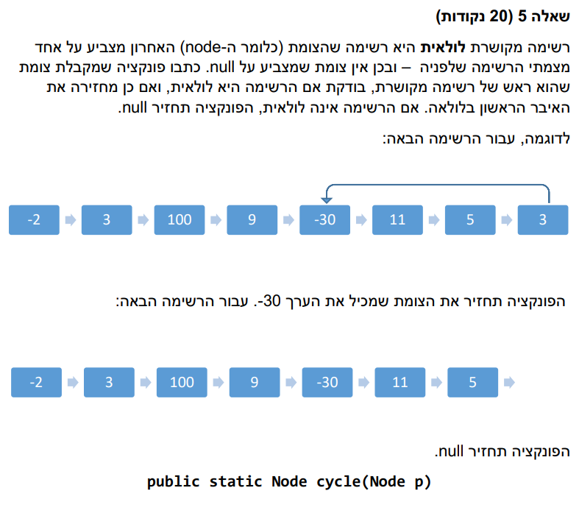
תרגיל מבחינה
שימו לב שייתכן כי שני איברים שונים יכילו את אותו ערך מספרי

Slide 17
חריגות
נושא 02

Slide 18



מעולם המתח

Slide 19
איזה מתח...
בז'אנר המתח (הקאלסי) הספרותי והקולנועי קיים תמיד איזה בלש שפותר את התעלומה
כדוגמת ספריה של "אגתה כריסטי" והמשחק "הרמז"
בואו נתמקד רגע בבלש אחד ספציפי של אגתה: הבלש הבלגי החכם והנודע – "הרקול פוארו"

Slide 20
פוארו
פוארו מוזמן למכריו לסעודה (כמו ב-"פרשה המסתורית בסטיילס") וחברו השוטר טוען בפניו – "היזהר! כי פשע עומד להתחולל"
פוארו, חד ההבחנה, נשאר דרוך לאורך כל הסעודה
עד שאחד מהמשתתפים שלף סכין...
הרקול החד, מזהה את הנסיון, עוצר את הברנש ומוסר אותו לידי המשטרה
איזה מזל שפוארו קיים

Slide 21
פוארו
אולם, אילו היו מציינים בפניו שאדם ספציפי הוא הפושע, פוארו ככול הנראה היה מתמקד אך ורק בו בעוד פושע אחר מבצע את זממו.
אוי...

Slide 22
מה פוארו עכשיו?
הבלש פוארו והסיפורים של אגתה כריסטי הם דוגמה מצויינת לחריגות.
חדר האוכל והסעודה – כל הקוד שלנו
באיזור הזה (לא עלינו) להתרחש פשע – פעולה לא חוקית שתקריס את המערכת (חלוקה ב-0, אינדקס שלילי)
פוארו הבלש – מנגנון ה-try-catch

Slide 23
חריגות
אם קורית חריגה (לוגית בעיקר), נרצה דרך יותר אלגנטית – שתעצור את ריצת התוכנית שלנו ותפנה את כל תשומת הלב שלנו לדבר הזה.
לדבר זה נקרא "זריקת חריגה"
יש לזה משמעות חשובה וזה הופך את הקוד שלנו ליותר מציאותי.
דוגמות קלסיות – חלוקה ב-0, גישה לא נכונה למערך, פרסור של מחרוזת לא תקינה למספר.

Slide 24
חריגות
ניתן לזהות חריגות ולעצור אותן בעודן קורות.
באמצעות try-catch, ב-try הקוד, וב-catch זיהוי החריגה
ניתן לתפור חריגות באופן ספציפי ואפשר באופן כללי
בעת ההרצה ישנה עדיפות של ספציפי מעבר לכללי.
המנגנון של try-catch-finally מאפשר לנו להיות בטוחים שפעולה כלשהי תתבצע גם כאשר לא טופלה החריגה באופן תקין

Slide 25
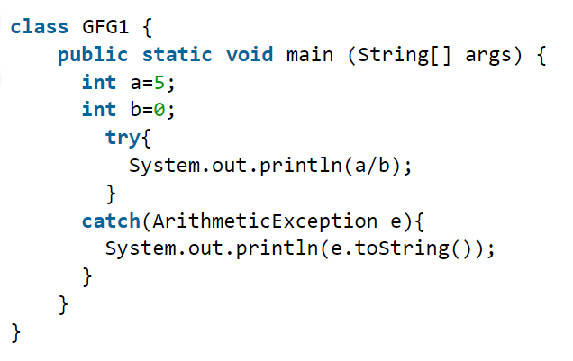
דוגמה
Notes:
https://www.geeksforgeeks.org/exceptions-in-java/

Slide 26
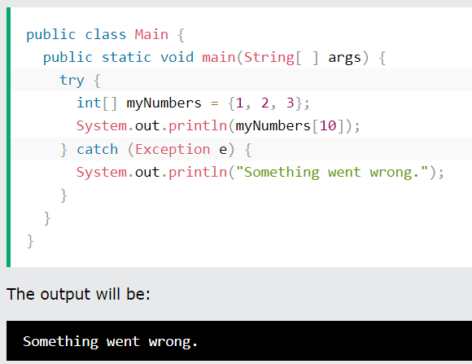
Notes:
https://www.w3schools.com/java/java_try_catch.asp

Slide 27
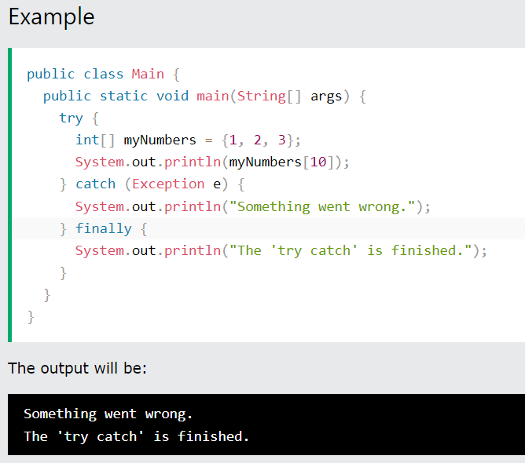
Notes:
https://www.w3schools.com/java/java_try_catch.asp

Slide 28
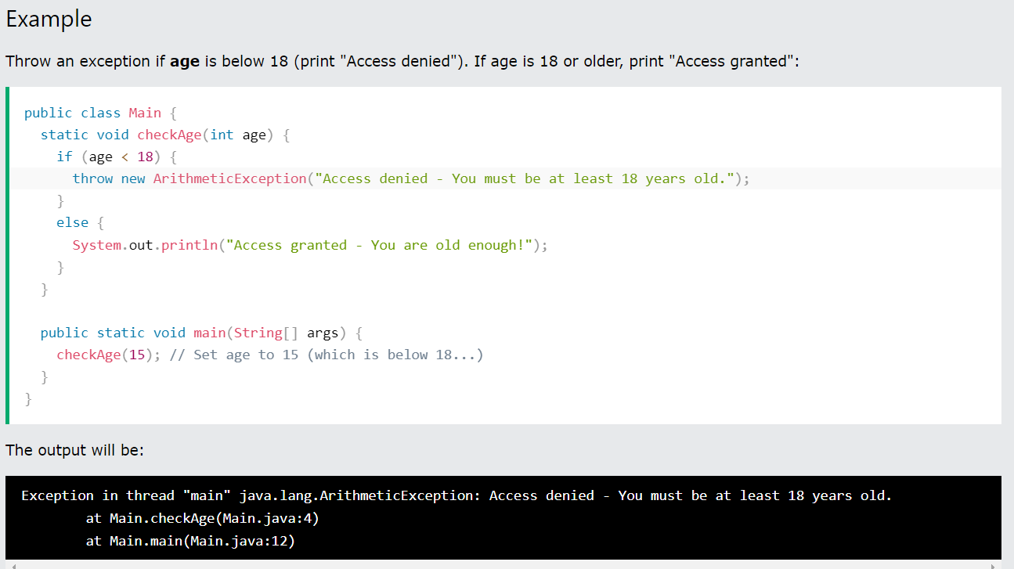

Slide 29
חריגות שלנו
ניתן לכתוב חריגות בעצמנו
הן ירשו מהמחלקה Exception
ונוכל להעביר בה סטרינג שיפרט את החריגה.

Slide 30
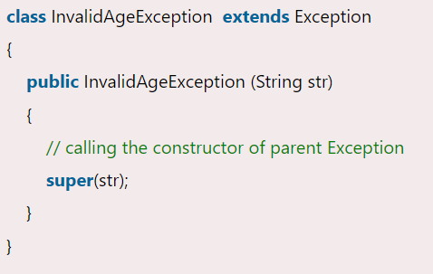
Notes:
https://www.javatpoint.com/custom-exception

Slide 31
תרגיל בחריגות
הוסיפו למתודה שמחזירה איבר לפי מיקום ברשימה (אינדקס) חריגה – שבהינתן אינדקס לא תקין תיזרק חריגה:
אינדקס שלילי
אינדקס שגדול (או שווה) מגודל הרשימה המקושרת
(תרגיל זה מהווה דוגמה נהדרת לשיפור איכות הקוד באופן משמעותי)
נסו ליצור חריגה במיין ותפסו אותה

